Slide 1
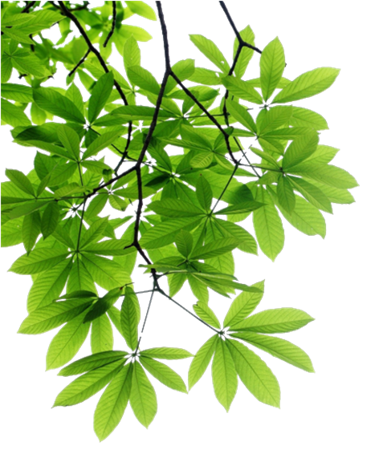
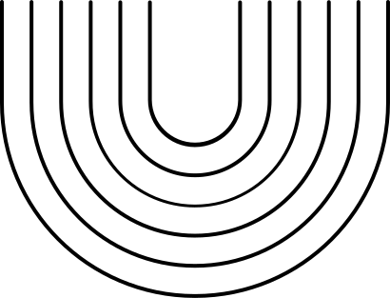




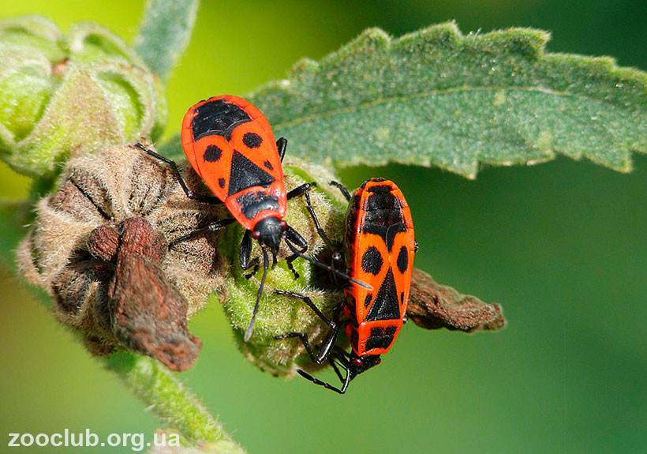


ДОСЛІДЖЕННЯ
«Вплив сонячного освітлення та рослинності на забарвлення
клопа-солдатика (PyrrhoCORIS APTERUS)»
Над проєктом працювала:
Данько Юлія Дмитрівна,
учениця 7 -А класу
ОЗО «Миргородський ліцей імені І. А. Зубковського»
Науковий керівник:
Шаркий Геннадій Анатолійович, вчитель біології
Опорного закладу освіти “Миргородський
ліцей імені І.А. Зубковського Миргородської міської ради Полтавської області”

Slide 2
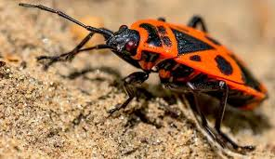

АКТУАЛЬНІСТЬ ДОСЛІДЖЕННЯ
Взаємодія рослин і комах є важливою складовою функціонування природних та агроекосистем. Рослинність не лише є джерелом живлення для багатьох видів комах, але й формує мікроекологічні умови їхнього існування, зокрема освітленість середовища та фон для маскування. Ці фактори можуть впливати на прояв морфологічних ознак, зокрема забарвлення. У зв’язку з цим дослідження впливу сонячного освітлення та рослинності на забарвлення клопа-солдатика є актуальним для вивчення екологічних зв’язків між рослинами і комахами.

Slide 3
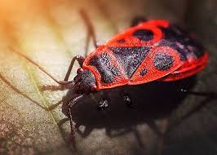
ОБ’ЄКТ ДОСЛІДЖЕННЯ:
популяції клопа-солдатика (Pyrrhocoris apterus) у різних типах екосистем.
ПРЕДМЕТ ДОСЛІДЖЕННЯ:
залежність між площею чорного пігменту на надкрилах жуків та рівнем затіненості території.

Slide 4
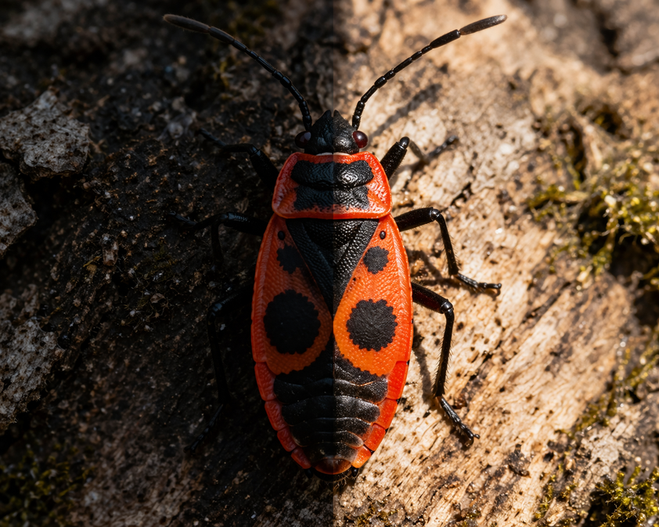
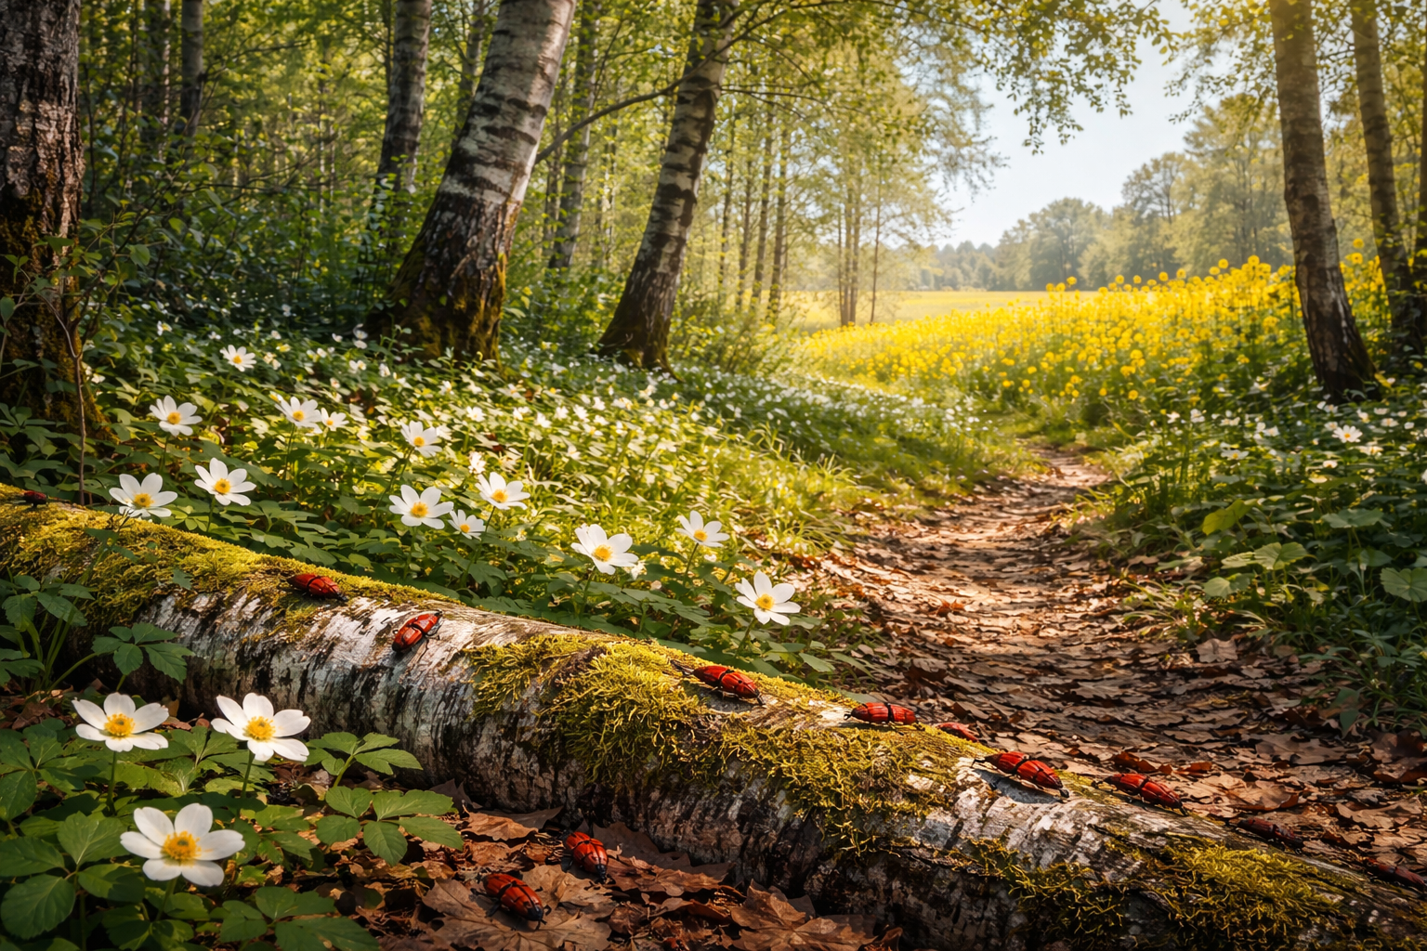
МЕТА ДОСЛІДЖЕННЯ
Встановити, чи впливає ступінь затіненості місцевості на індивідуальну мінливість забарвлення клопа-солдатика.

Slide 5
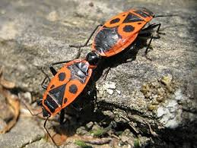
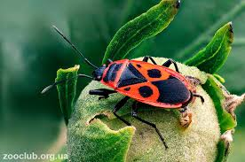
НАУКОВА НОВИЗНА
У роботі вперше встановлюється взаємозв’язок
між ступенем замкненості рослинного покриву (відсотком тіні, яку створюють рослини) та мінливістю чорного малюнка на надкрилах комах.
Рослинність розглядається не просто як середовище існування, а як екологічний фактор, що може впливати на формування вигідного типу забарвлення для виживання в конкретних умовах.

Slide 6
ЗАВДАННЯ
01.
Дослідити залежність інтенсивності забарвлення клопа-солдатика (Pyrrhocoris apterus) від рівня сонячного освітлення (відкрита ділянка та затінок).
02.
Проаналізувати вплив типу рослинності (трава, листяний опад, кора дерев) на варіації забарвлення клопів-солдатиків.
03.
Встановити взаємозв’язок між температурою поверхні (як наслідком освітлення) та інтенсивністю забарвлення комах.
04.
Дослідити поведінкові реакції клопів-солдатиків з різним типом забарвлення на зміну освітленості (фототаксис).

Slide 7

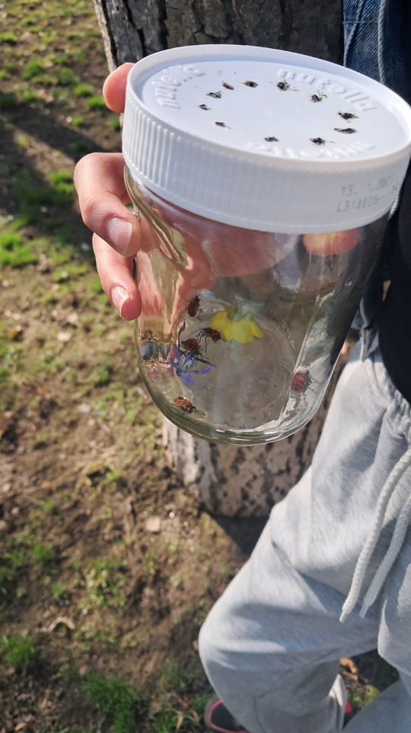
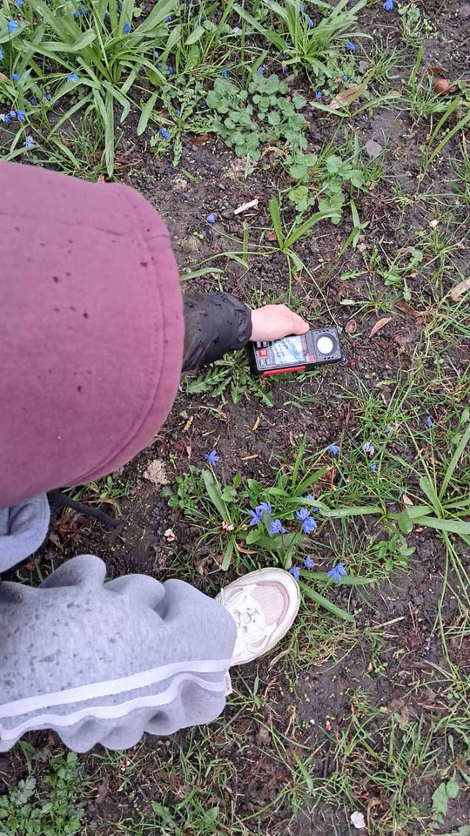
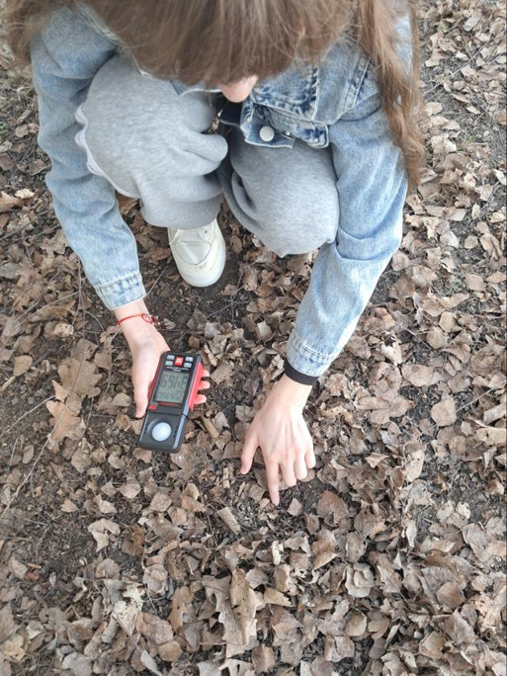
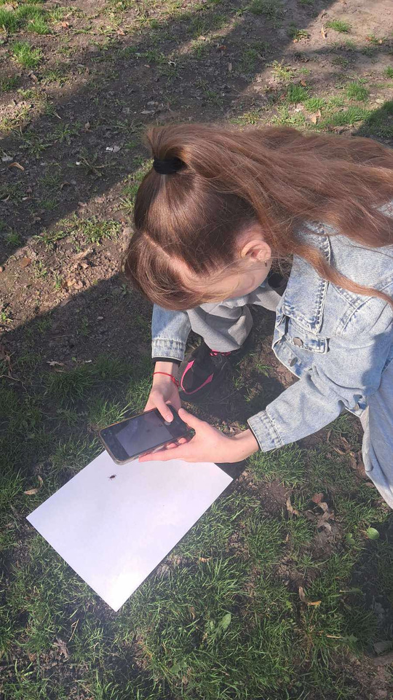

ДОСЛІДИТИ ЗАЛЕЖНІСТЬ ІНТЕНСИВНОСТІ ЗАБАРВЛЕННЯ КЛОПА-СОЛДАТИКА ВІД РІВНЯ СОНЯЧНОГО ОСВІТЛЕННЯ
ВИКОНАННЯ ЗАВДАННЯ
Для цього було сформовано дві групи комах: перша — особини, що перебували на відкритих сонячних ділянках (галявина), друга — ті, що знаходилися в тіні під рослинністю(березовийгай)
Для забезпечення об’єктивності всі фотографії виконувалися в однакових умовах: комах розміщували на білому фоні та фотографували зверху з однакової відстані (15 см.).
У дослідженні було
проаналізовано по 10 особин
з кожної групи.
Галявина
Березовий гай

Slide 8
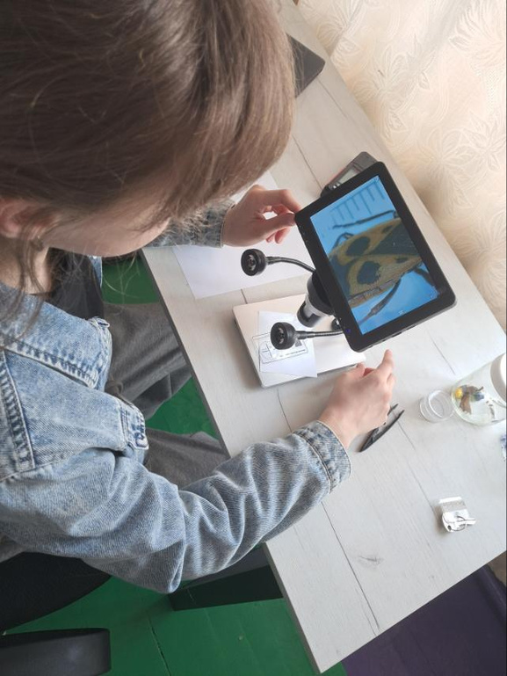
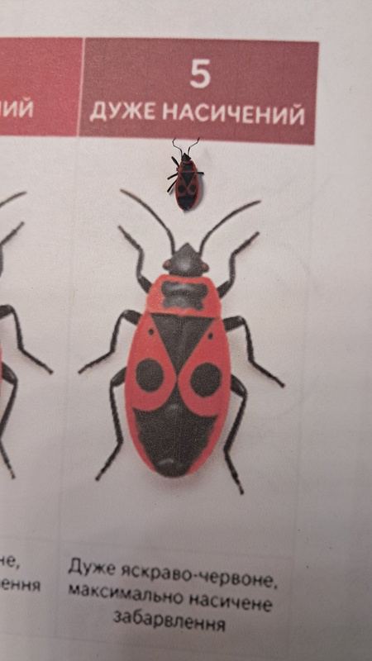
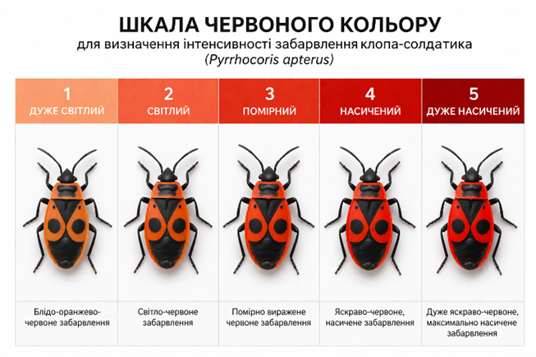
ДОСЛІДЖЕННЯ
Інтенсивність забарвлення визначали за допомогою спеціально створеної шкали червоного кольору, де кожній особині присвоювався бал від 1 до 5. Після цього було обчислено середні значення для обох груп.
Група дослідження | Кількість особин | Середній бал інтенсивності | Відносна різниця
Сонячна ділянка | 10 | 4,2 | 20%
Затінена ділянка | 10 | 3,5 | ----
У результаті встановлено, що у комах із сонячних ділянок інтенсивність червоного забарвлення приблизно на 20% вища, ніж у тих, що перебували в тіні.

Slide 9

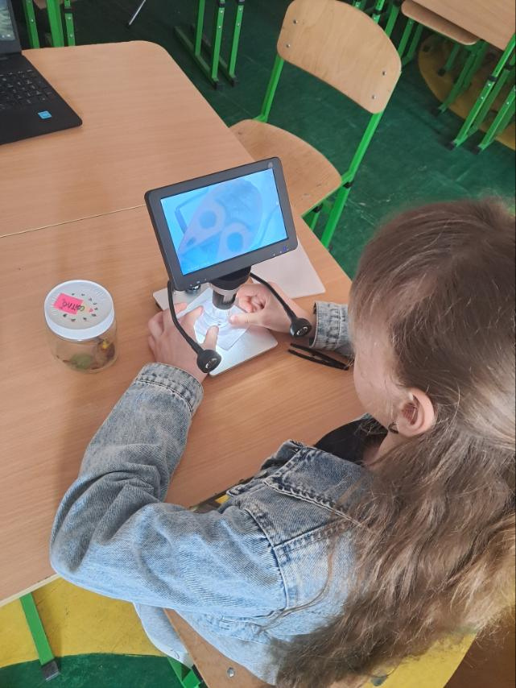
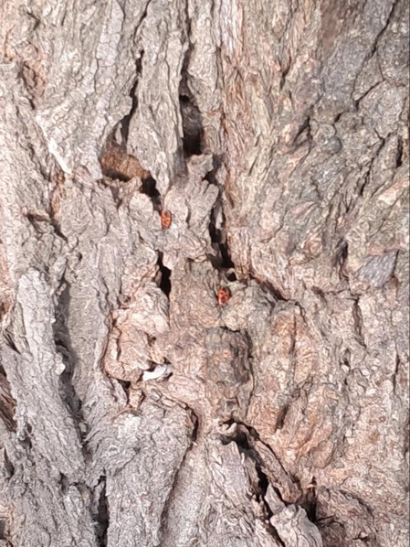

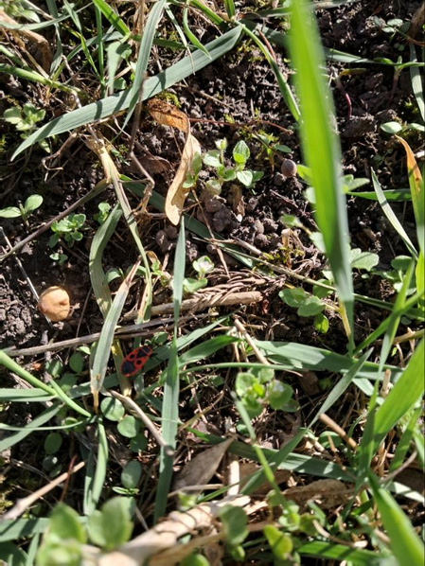
ПРОАНАЛІЗУВАТИ ВПЛИВ ТИПУ РОСЛИННОСТІ НА ВАРІАЦІЇ ЗАБАРВЛЕННЯ КЛОПІВ-СОЛДАТИКІВ.
ВИКОНАННЯ ЗАВДАННЯ
У дослідженні проаналізовано вплив типу рослинності на забарвлення клопа-солдатика (Pyrrhocoris apterus). Було обрано три середовища: трава, листяний опад і кора дерев, де проведено фотофіксацію комах у природних умовах.

Slide 10
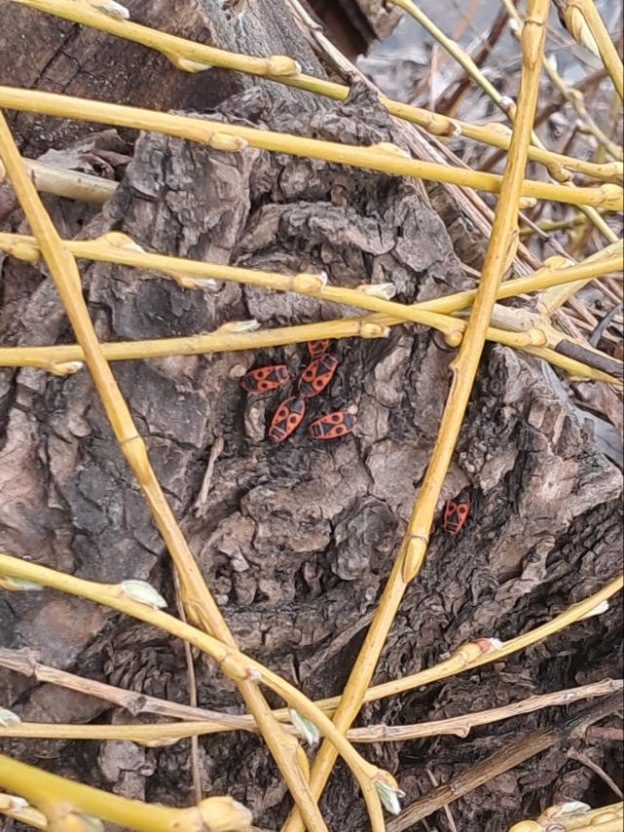
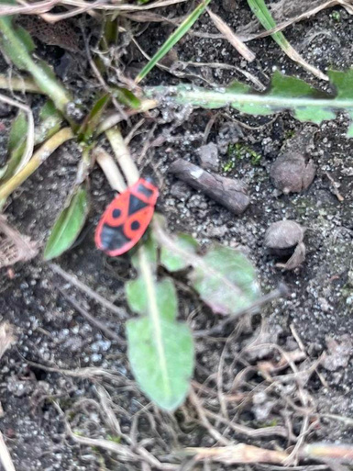
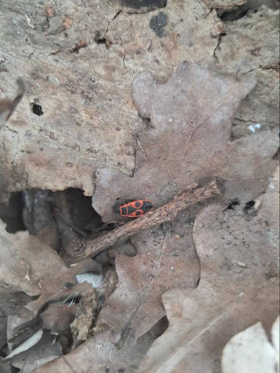
ВСТАНОВЛЕНО
Субстрат | Контрастність | Помітність
Трава | 5 | Висока
Опале листя | 2 | Середня
Кора | 3 | Помірна
Що тип рослинного субстрату впливає на візуальну помітність клопа-солдатика Pyrrhocoris apterus, а не на його фактичне забарвлення. Найвища контрастність спостерігається на зеленій траві, тоді як на листяному опаді та корі дерев вона знижується, забезпечуючи часткове маскування. Таким чином, сприйняття забарвлення залежить від фону середовища, що також впливає на його взаємодію з іншими організмами у трофічних зв’язках як консумента та потенційної здобичі.

Slide 11

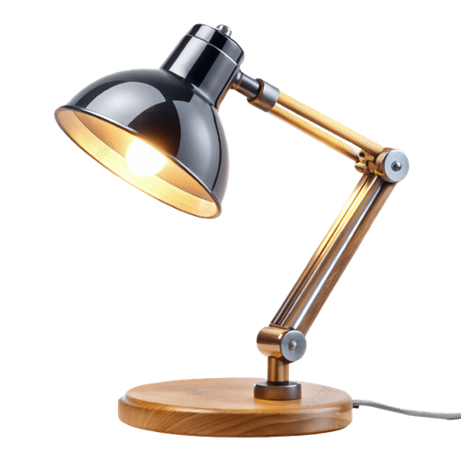

ВИКОНАННЯ ЗАВДАННЯ
ВСТАНОВИТИ ВЗАЄМОЗВ’ЯЗОК МІЖ ТЕМПЕРАТУРОЮ ПОВЕРХНІ (ЯК НАСЛІДКОМ ОСВІТЛЕННЯ) ТА ІНТЕНСИВНІСТЮ ЗАБАРВЛЕННЯ КОМАХ.
ЕКСПЕРИМЕНТ
На підготовчому етапі було відібрано 8 особин, які поділено на дві групи: «світлі» (з меншою кількістю чорного пігменту) та «темні» (з великими чорними плямами). Для проведення експерименту використовували настільну лампу як джерело світла і тепла, білий картон як поверхню, секундомір та кімнатний термометр. На етапі «охолодження» комах помістили у холодильник на 3 хвилин, унаслідок чого вони стали малорухливими, що дозволило створити однакові стартові умови.

Slide 12
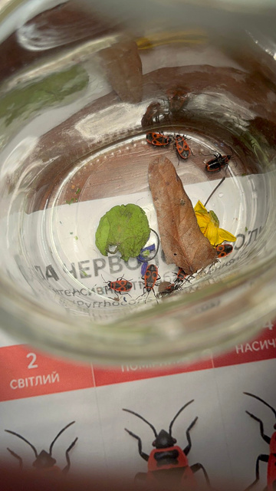
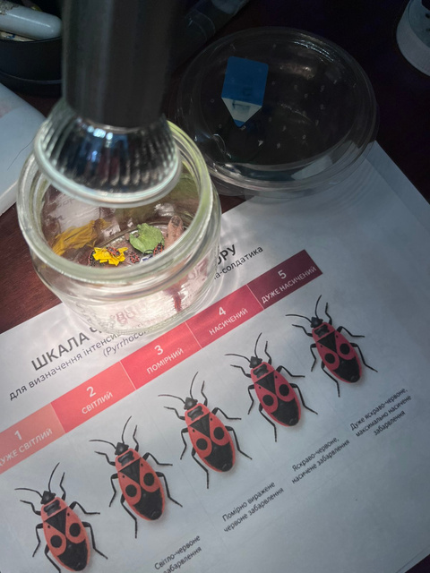
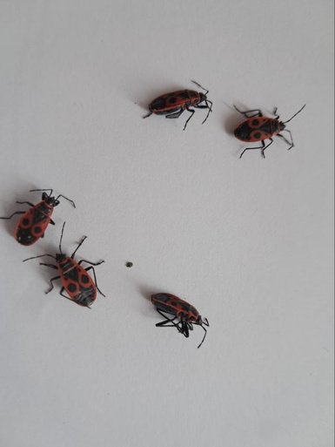
Після цього комах розмістили в банціі під лампою на відстані приблизно 10 см і розпочали відлік часу. У процесі спостереження фіксували три показники: час початку руху вусиків, перший рух і початок активного пересування.
У РЕЗУЛЬТАТІ ВСТАНОВЛЕНО
у групі «темних» клопів середній час пробудження становив приблизно 18–25 секунд, початок руху — 30–40 секунд, а активне пересування — 50–60 секунд. У «світлих» особин ці показники були більшими: пробудження відбувалося через 30–40 секунд, перший рух — через 50–65 секунд, а активна рухливість — через 80–100 секунд. Температура поверхні під лампою становила приблизно +25…+30°C.
Отже результати дослідження свідчать про наявність чіткої залежності між інтенсивністю забарвлення та швидкістю нагрівання тіла комах. Темні особини активізувалися швидше, ніж світлі, що пояснюється фізичними властивостями чорного кольору, який краще поглинає світлову енергію та швидше перетворює її на тепло. Таким чином, у природних умовах, особливо ранньою весною або в затінених біотопах, перевагу можуть мати темніше забарвлені особини, оскільки вони швидше досягають активного стану. Це підтверджує, що забарвлення комах виконує не лише захисну (маскувальну або попереджувальну), а й важливу терморегуляційну функцію.

Slide 13

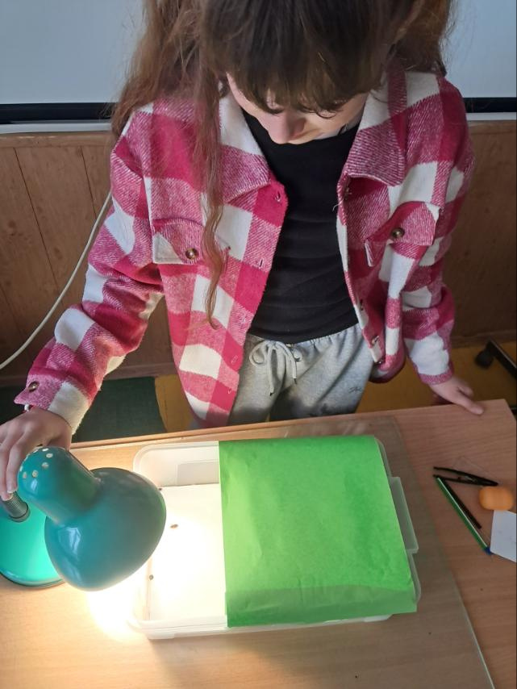
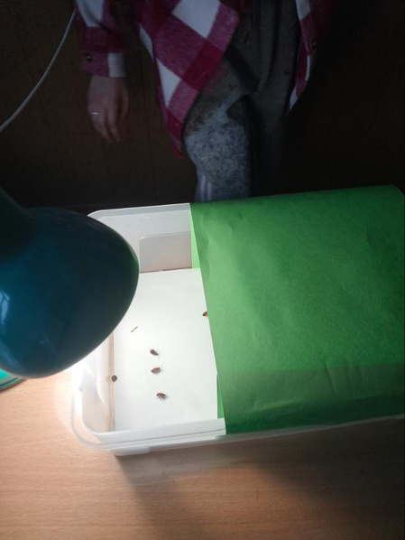
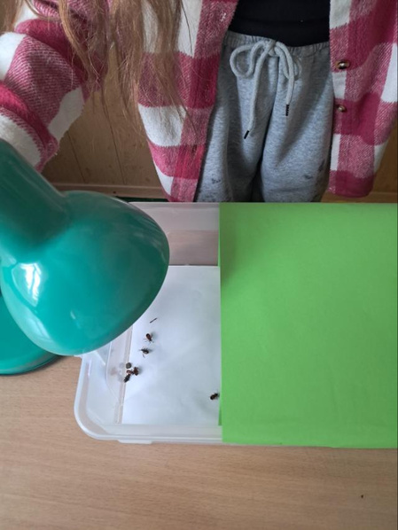
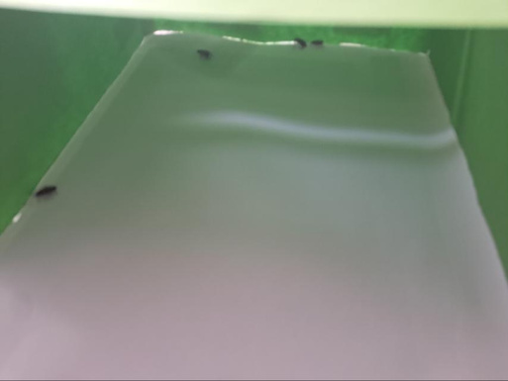
ВИКОНАННЯ ЗАВДАННЯ
ПРОВЕДЕНО ДОСЛІДЖЕННЯ ФОТОТАКСИСУ КЛОПІВ-СОЛДАТИКІВ
У коробці ми створили світловий градієнт (світло/тінь), куди помістили по 4 «темних» і «світлих» особин. Через 15 хв визначали їх розташування, дослід повторили 3 рази.
Встановлено, що забарвлення впливає на поведінку: темні (більше чорного кольору) клопи частіше обирають освітлені ділянки (для нагрівання), а світлі (менше чорного кольору) — більш затінені. Це підтверджує зв’язок між пігментацією та вибором середовища.

Slide 14


ВИСНОВКИ
У ході дослідження встановлено, що освітлення впливає на забарвлення і поведінку клопа-солдатика. На сонячних ділянках комахи мають більш інтенсивне червоне забарвлення, ніж у затінених умовах, що підтверджує вплив світла на пігментацію.
Середовище не змінює колір клопів, але впливає на їх помітність: на траві вони контрастні, а на підстилці й корі — маскуються. Що визначає їхні трофічні зв'язки як споживачів та потенційної здобичі.
Експеримент із використанням настільної лампи довів, що темні особини швидше нагріваються і активізуються, оскільки чорний пігмент ефективніше поглинає світлову енергію. Це надає їм перевагу в умовах зниженої температури.
Також встановлено, що забарвлення впливає на поведінку комах: темні особини частіше обирають освітлені ділянки для швидшого прогрівання, тоді як світлі можуть перебувати в тіні.
Отже, забарвлення клопа-солдатика є не випадковою ознакою, а важливим пристосуванням до умов середовища, яке забезпечує ефективне виживання, регуляцію температури тіла та вибір оптимального місця існування.

Slide 15
СПИСОК ВИКОРИСТАНИХ ДЖЕРЕЛ
  Андрієвський В. В. Основи ентомології. – Київ: Вища школа, 2018. – 320 с.
  Бондаренко Н. В. Екологія комах. – Харків: Основа, 2017. – 256 с.
  Вербицький І. М. Біологія комах: навчальний посібник. – Львів: ЛНУ, 2019. – 280 с.
  Гончаренко О. І. Екологічні адаптації тварин. – Київ: Наукова думка, 2016. – 310 с.
  Дяченко Л. О. Біорізноманіття комах України. – Київ: Фітосоціоцентр, 2015. – 360 с.
  Жебіна Т. Фауна попелиць та взаємодія комах із рослинами в Україні // Науковий вісник Ужгородського університету. – 2024.
  Іваненко С. А. Морфологія та фізіологія комах. – Одеса: Астропринт, 2018. – 295 с.
  Климчук О. М. Загальна екологія. – Київ: Либідь, 2017. – 368 с.
  Клоп-солдатик (Pyrrhocoris apterus): біологія та поширення // Зоологічні ресурси України, 2023.
  Колесник Ю. В. Поведінка та адаптації тварин. – Київ: Каравела, 2019. – 312 с.
  Литвиненко О. П. Ентомофауна лісових екосистем України. – Харків: Основа, 2021. – 275 с.
  Мельник Л. І. Основи зоології. – Київ: Генеза, 2015. – 280 с.
  Особливості фенотипічної мінливості клопа-солдатика (Pyrrhocoris apterus) // Сучасні проблеми науки і освіти, 2022.
  Пархоменко Т. В. Екологія рослин і тварин. – Київ: Академія, 2018. – 340 с.
  Сіренко І. В. Вплив факторів середовища на комах. – Дніпро: Пороги, 2019. – 260 с.
  Федоренко В. П. Захист рослин від шкідників. – Київ: Урожай, 2017. – 350 с.
  Червоноклоп безкрилий (Pyrrhocoris apterus): морфологія та екологія // Світ тварин, 2023

